Slide 1

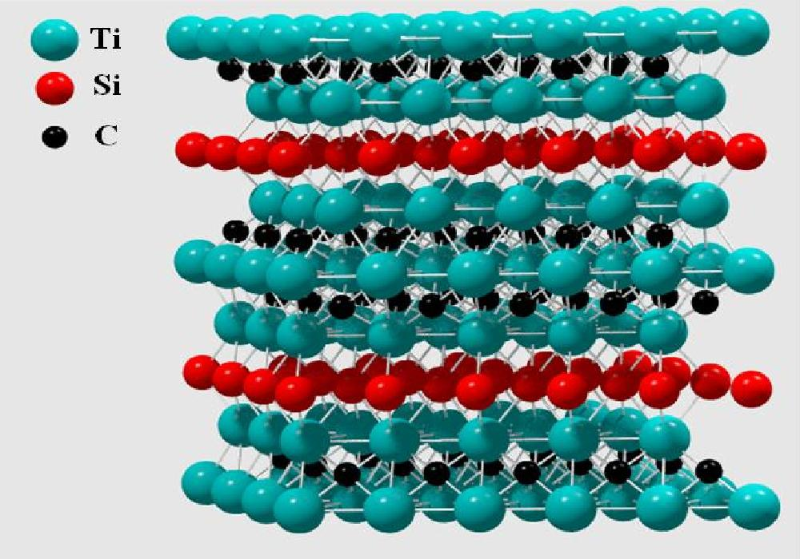
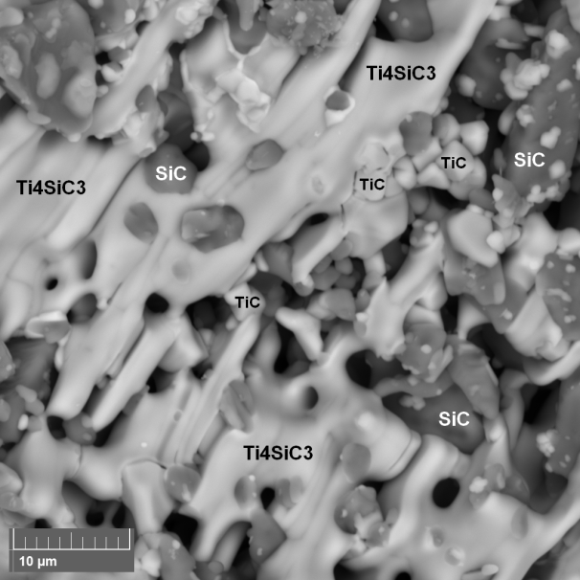
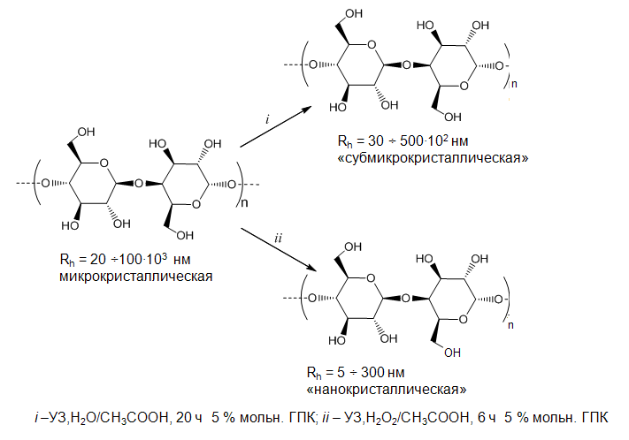
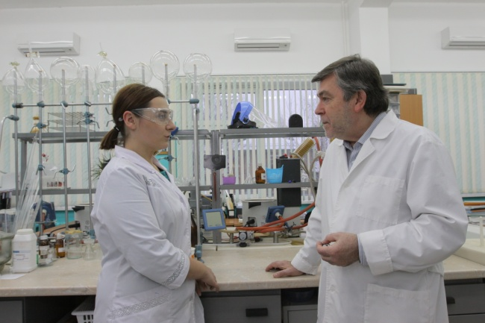
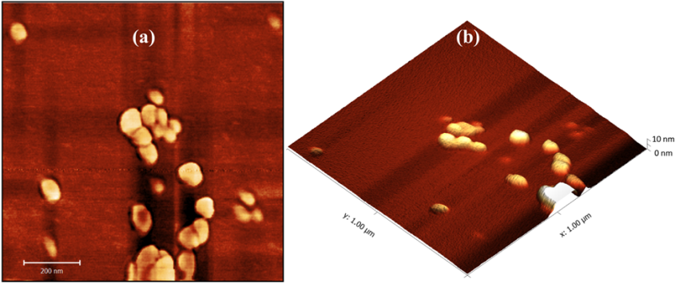
К 60-летию химических исследований в Республике Коми
А.В. Кучин
Институт химии Коми НЦ УрО РАН, г. Сыктывкар

Slide 2
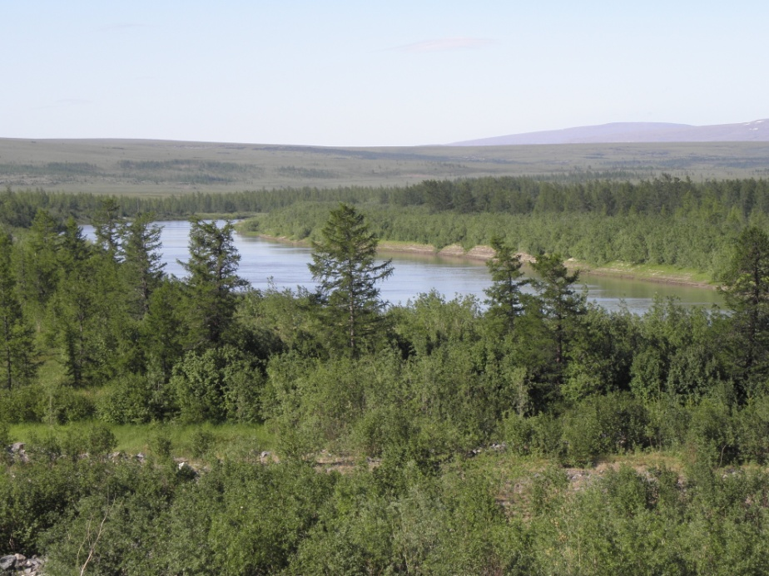
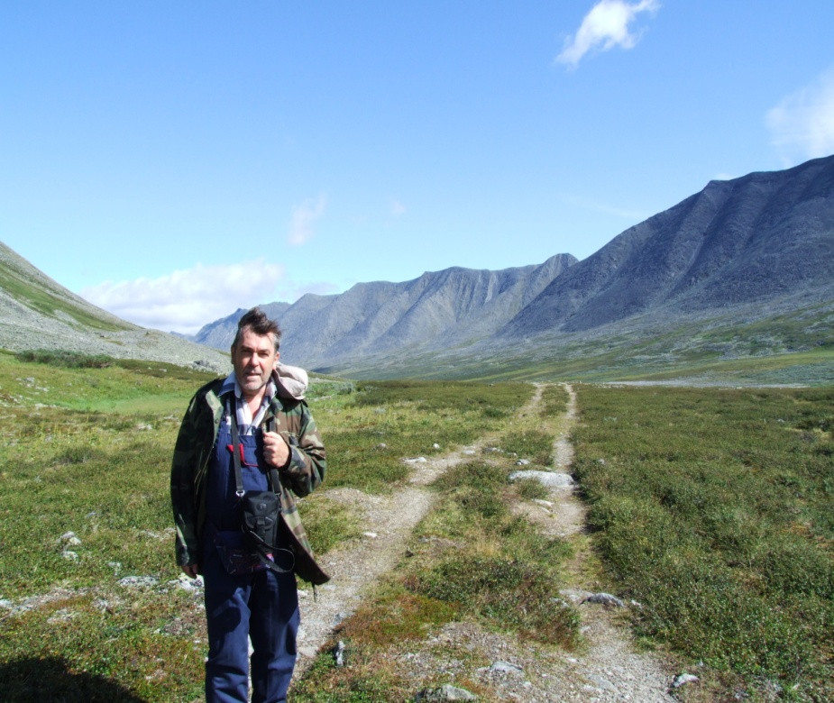
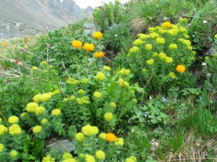
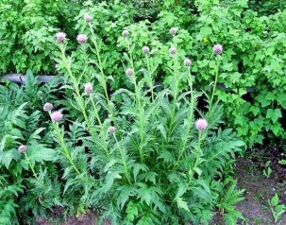
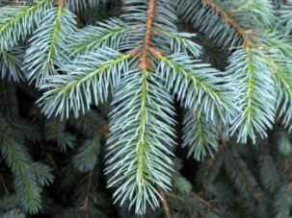
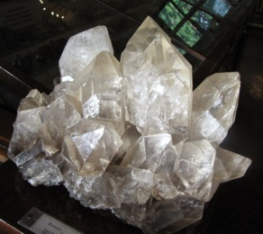
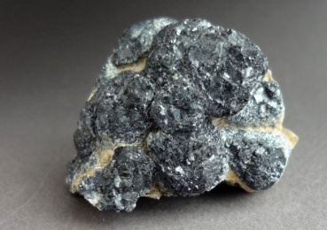
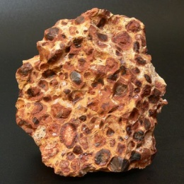
В 1944 г. на базе эвакуированных в Сыктывкар Кольской и Северной баз АН СССР была организована База АН СССР в Коми АССР. Создание Базы способствовало быстрому вовлечению в хозяйственный оборот богатых природных ресурсов, а также решению фундаментальных задач теоретического и прикладного характера.
В 1949 г. Коми база АН СССР была преобразована в Коми филиал АН СССР.
В постановлении Президиума Академии наук СССР № 393 от 27 июня 1958 г. была отмечена необходимость организации в составе Коми филиала АН СССР специального Отдела химии «для решения вопроса рациональной и комплексной переработки топливного и минерального сырья».
Лаборатории химии древесины была одной из первых в составе Базы АН СССР в Коми АССР, а впоследствии и Отдела химии, образованном в 1966 году.

Slide 3
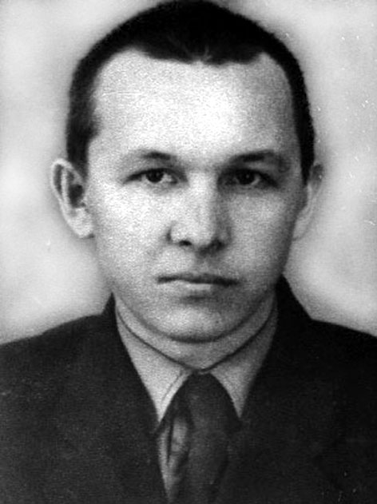
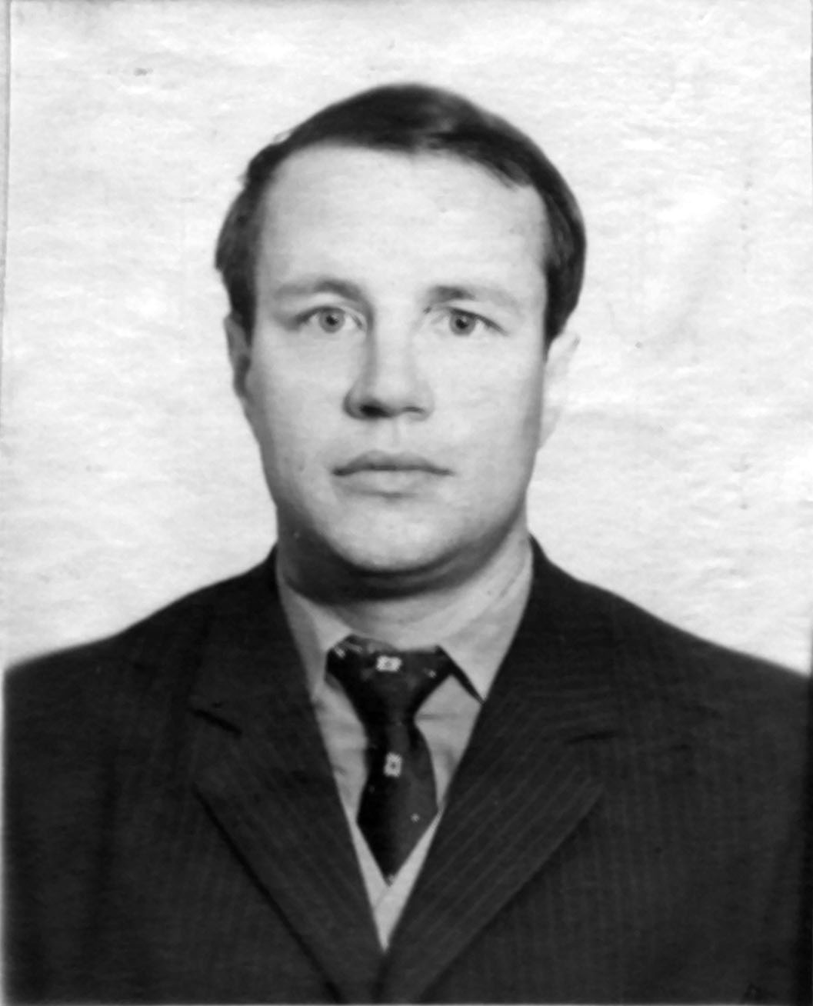


1966 год - образован Отдел химии, первый заведующий к.х.н. Вениамин Дмитриевич Давыдов
1974 год- заведующий отделом Попов Владимир Михайлович,
1978 год –заведующий отделом Овченков Валентин Яковлевич,
1980 год – заведующий отделом Сюткин Валентин Николаевич
Прикладные исследования в интересах региона по следующим направлениям:
химия и технология переработки древесины с утилизацией отходов целлюлозно-бумажной промышленности (в первую очередь, лигнина – многотоннажного отхода ЦБП и гидролизной промышленности);
работы в области исследования физико-химических свойств азотсодержащих производных целлюлозы;
химия и технология переработки минерального сырья (в первую очередь, Ярегского лейкоксена – уникального титансодержащего сырья);
химия и технология нефти и горючих сланцев и др.
Основные проблемы:
мало высококвалифицированных кадров;
плохая материальная база;
мало публикаций в научных журналах.
Давыдов В.Д.
Попов В.М.
Овченков В.Я.
Сюткин В.Н.

Slide 4
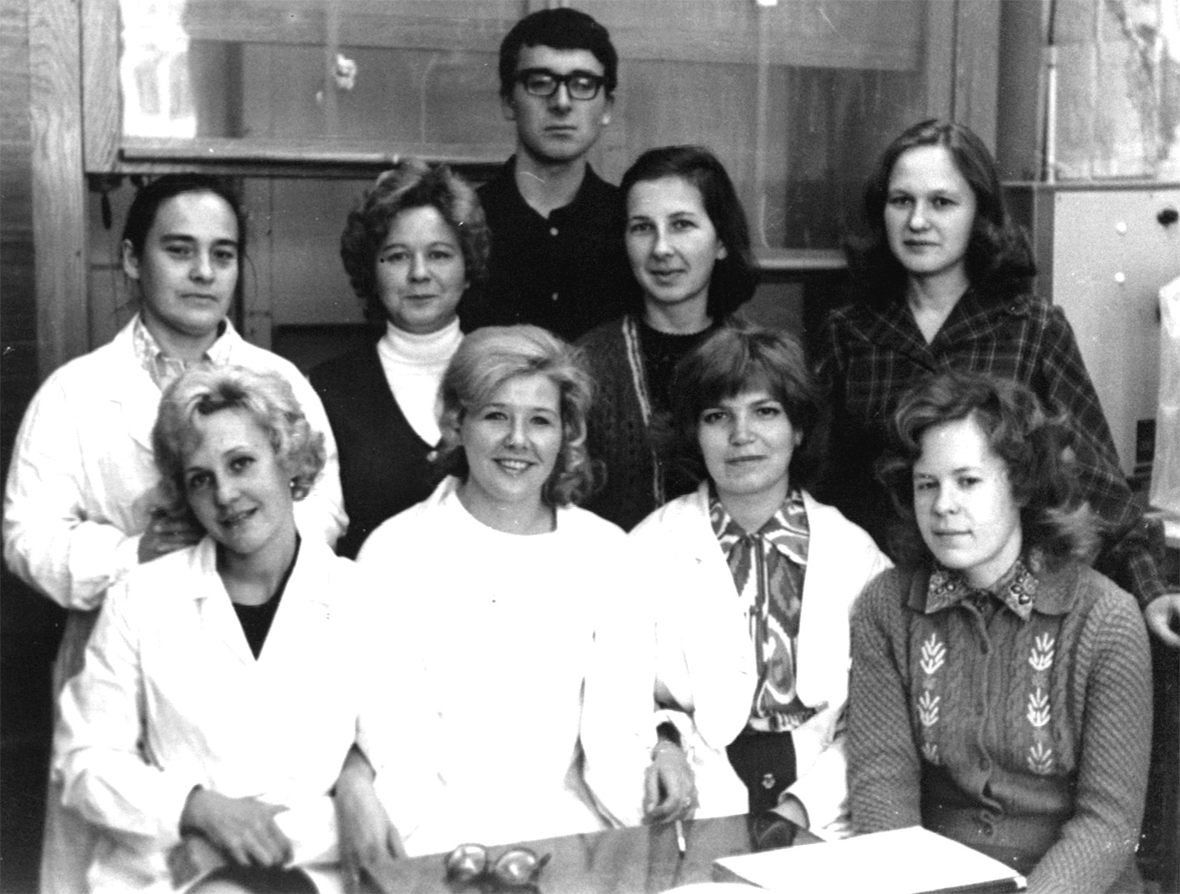
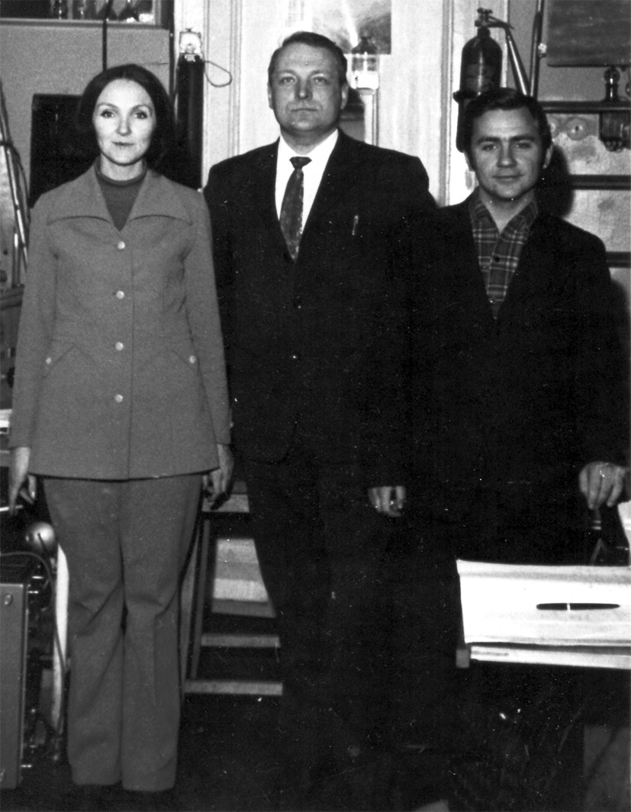
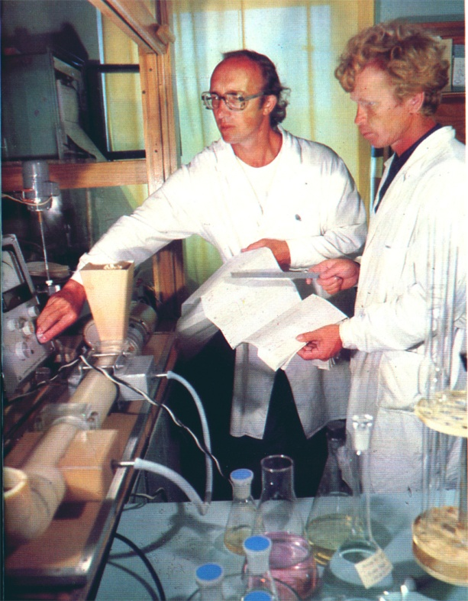
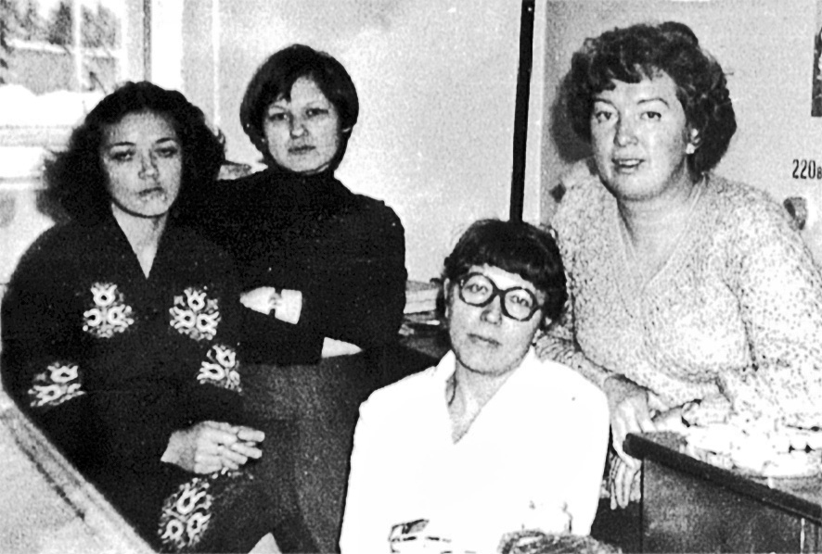
Аспирантка Г. Осипова, В.Е.Казаринов
и В.Н.Андреев (1971 г.)
Сотрудники Отдела химии (1976 г.).
Первый ряд: Е.Сопова, Т.Воликова, Г.Зинченко, О.Конык,
второй ряд: С.Голосова, И.Разманова, Г.Богомолова, Т.Кожемякина, третий ряд: Я.Трефц.
Демин В.А.,
Карманов А.П.(1981 г.)
Сотрудники Отдела химии (1981 г):
Т.Коровина, Т.Кожемякина, Г.Попова, Л.Карманова

Slide 5
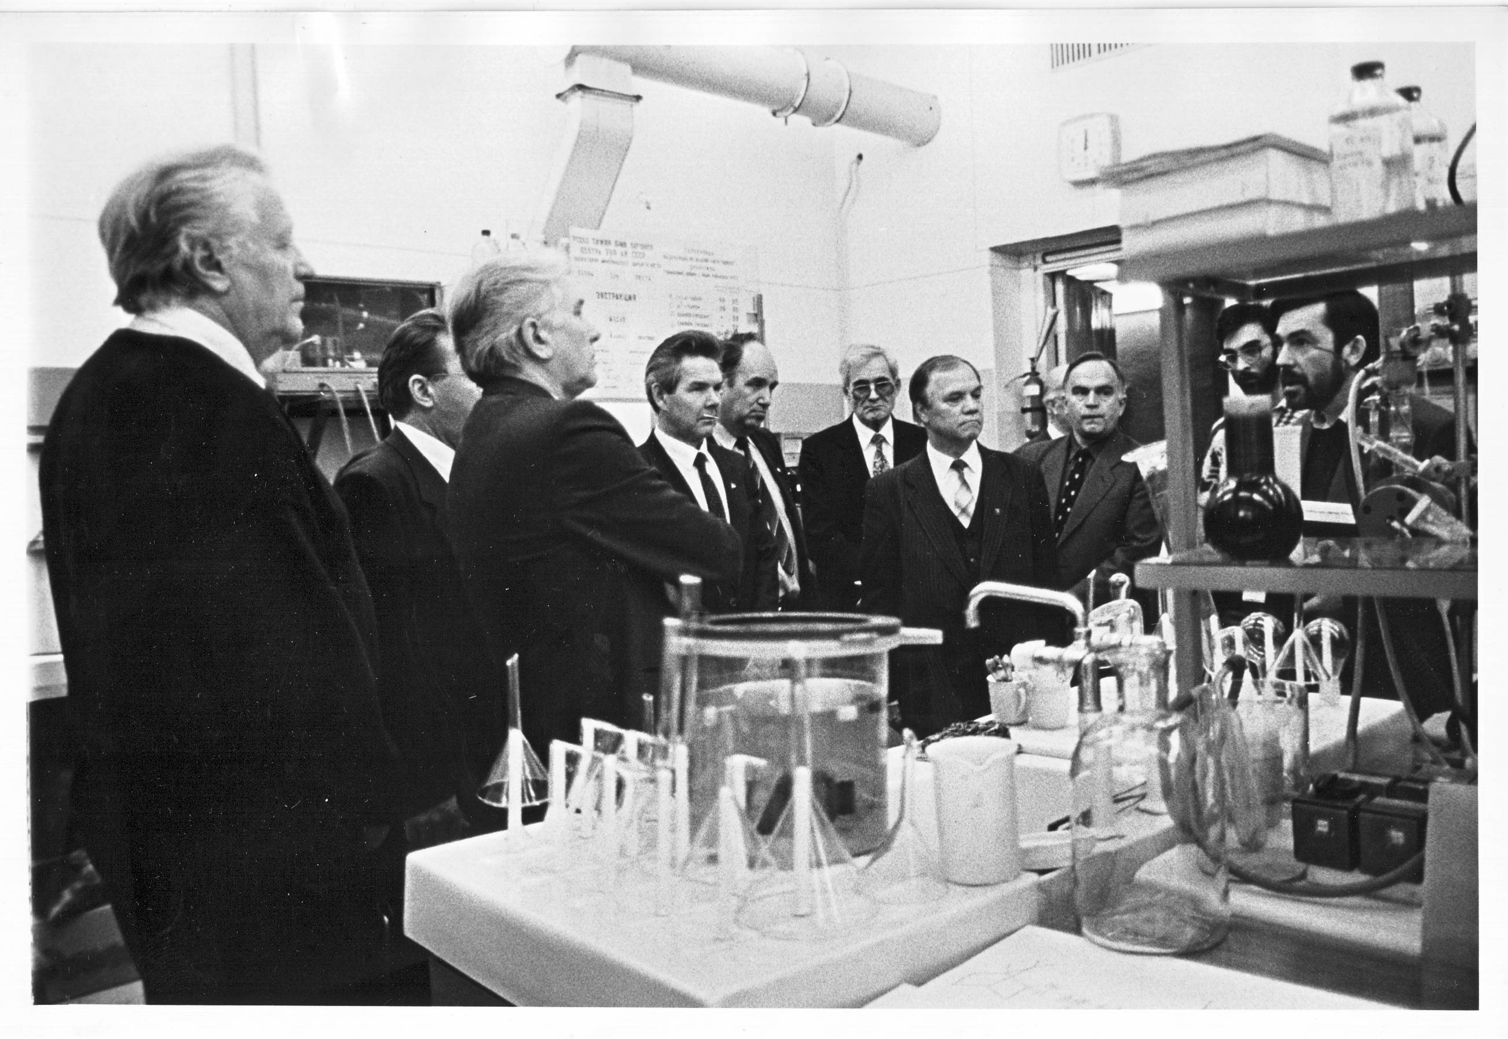
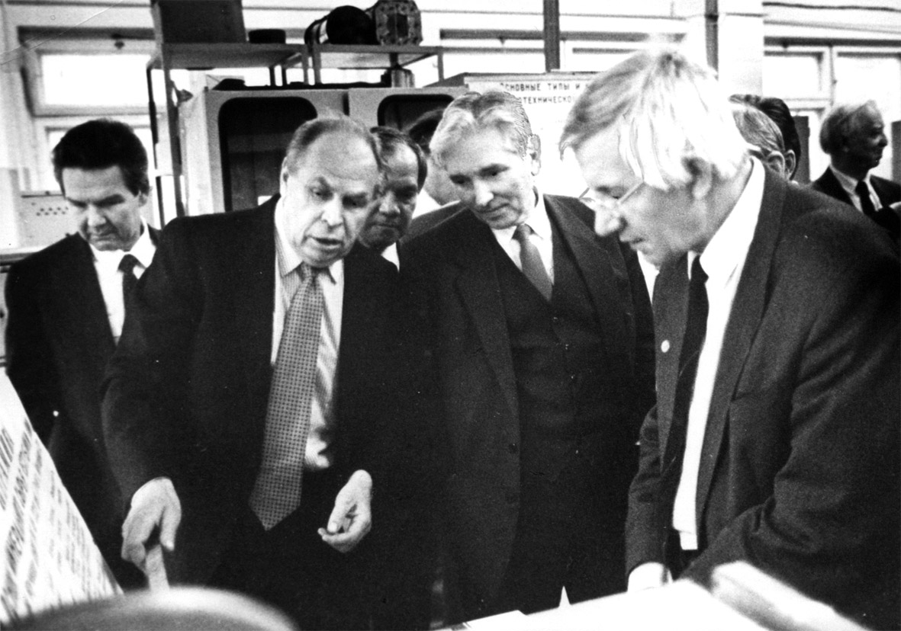
1986 год - организована лаборатория химии и физики твердого тела, под руководством профессора Б.А. Голдина, в задачи которой входило создание новых видов керамических и композиционных материалов на основе неметаллических рудных формаций.
В 1987 г. в связи с образованием Уральского и Дальневосточного отделений АН СССР, Коми филиал был преобразован в Коми научный центр Уральского отделения АН СССР.
Руководство Уральского отделения РАН в лаборатории химии и физики твердого тела (1992 г.)

Slide 6
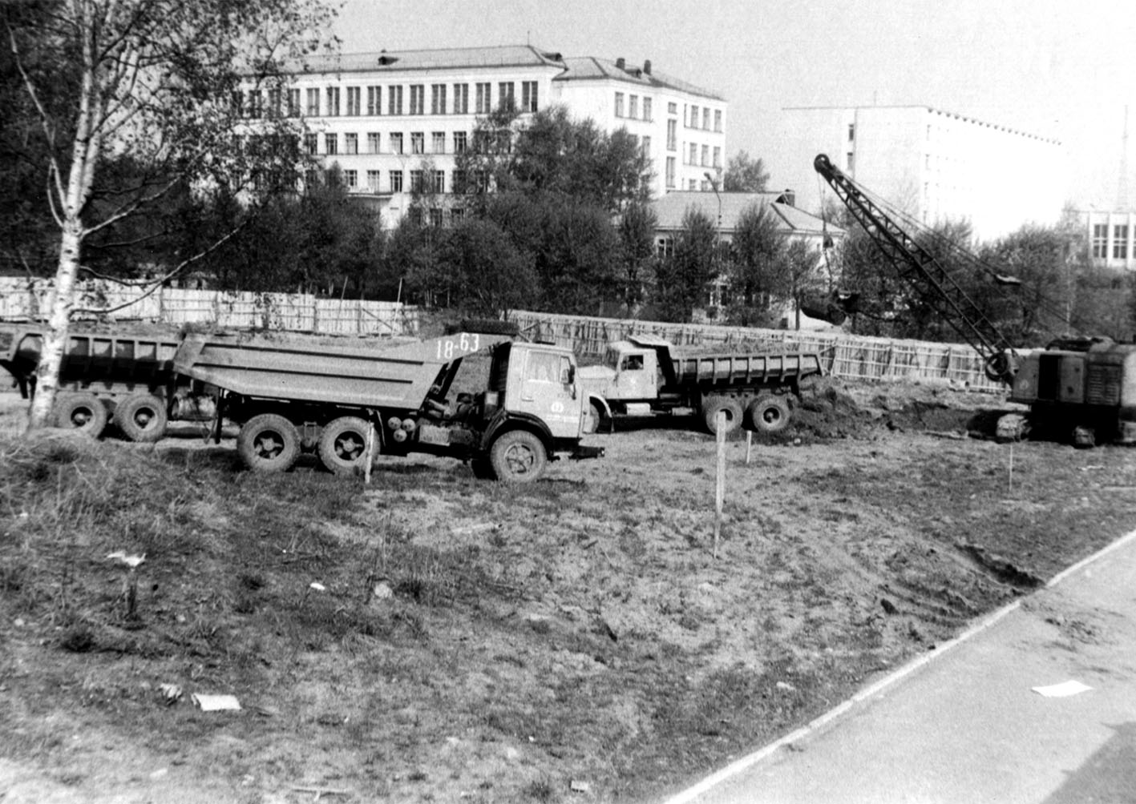
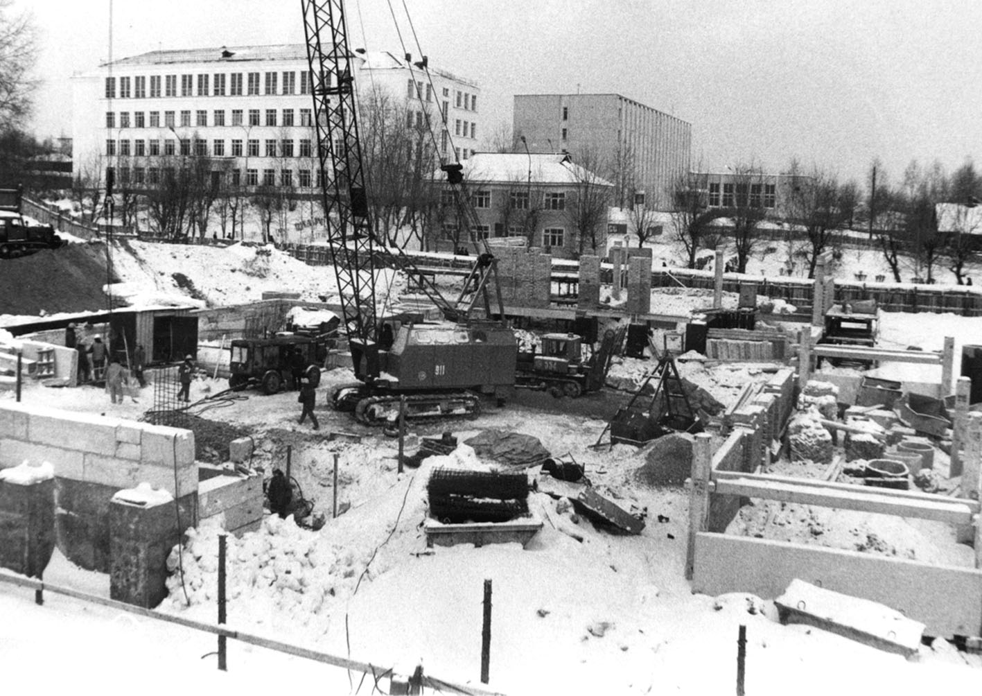
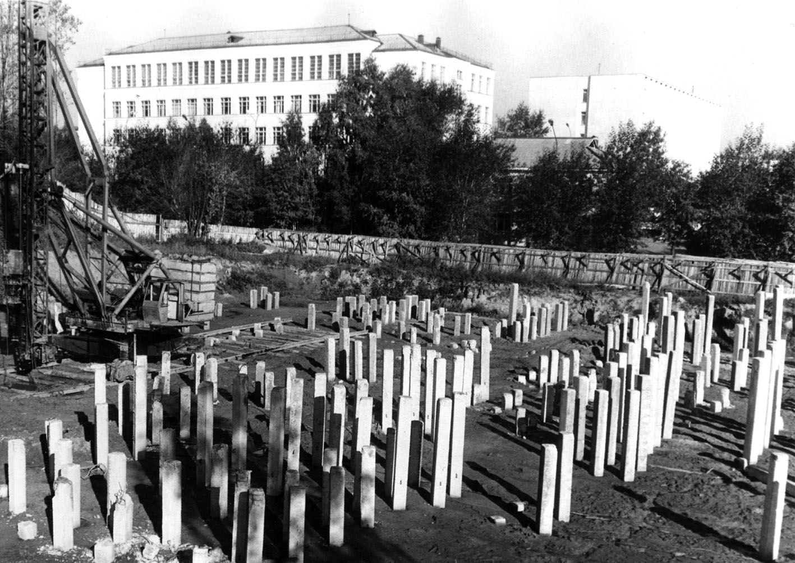
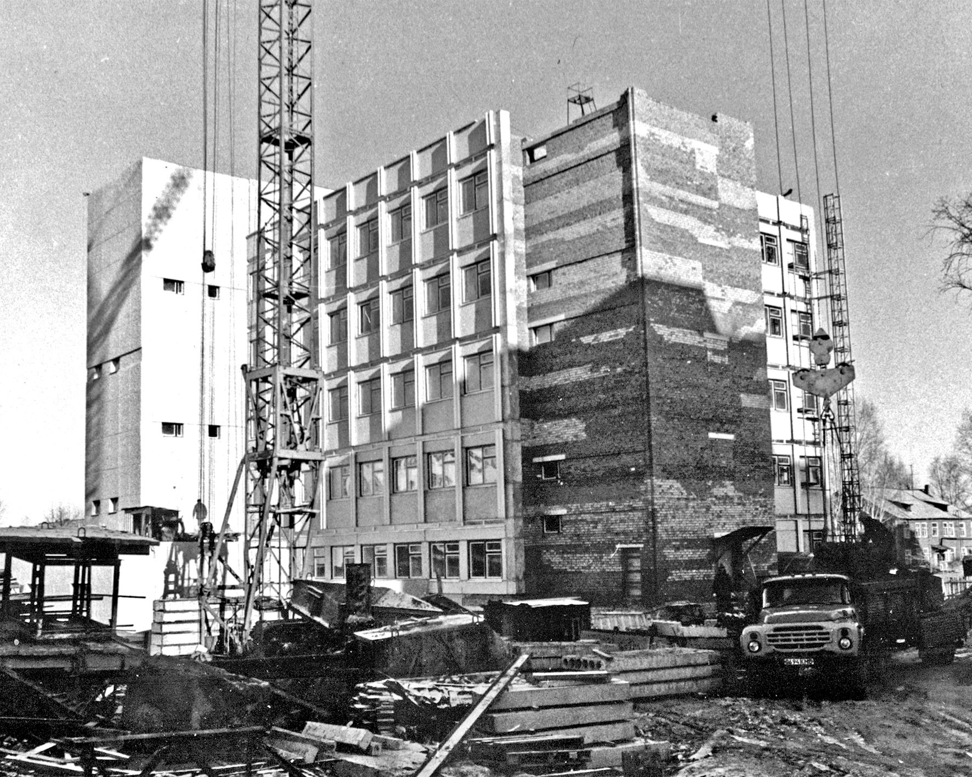
Май 1987 г.
Февраль 1988 г.
Сентябрь 1987 г.
Ноябрь 1989 г.

Slide 7

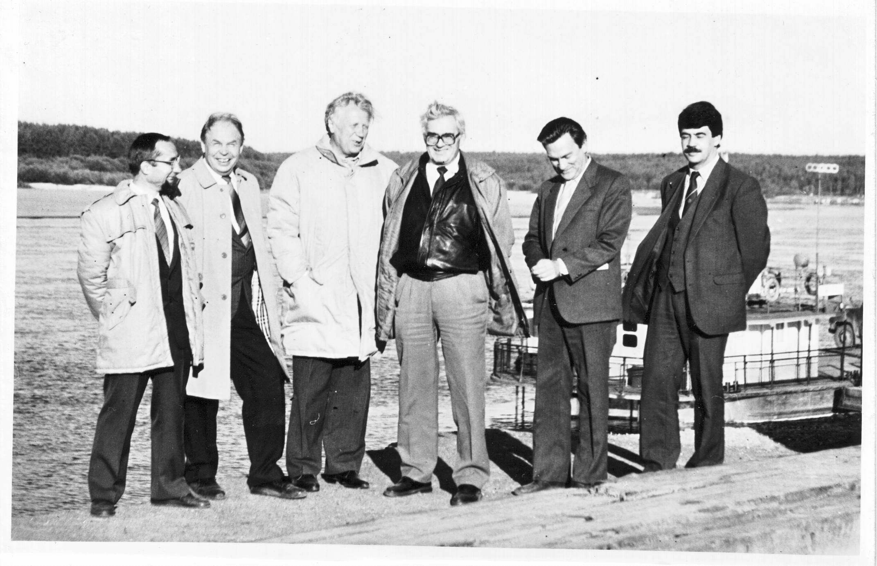
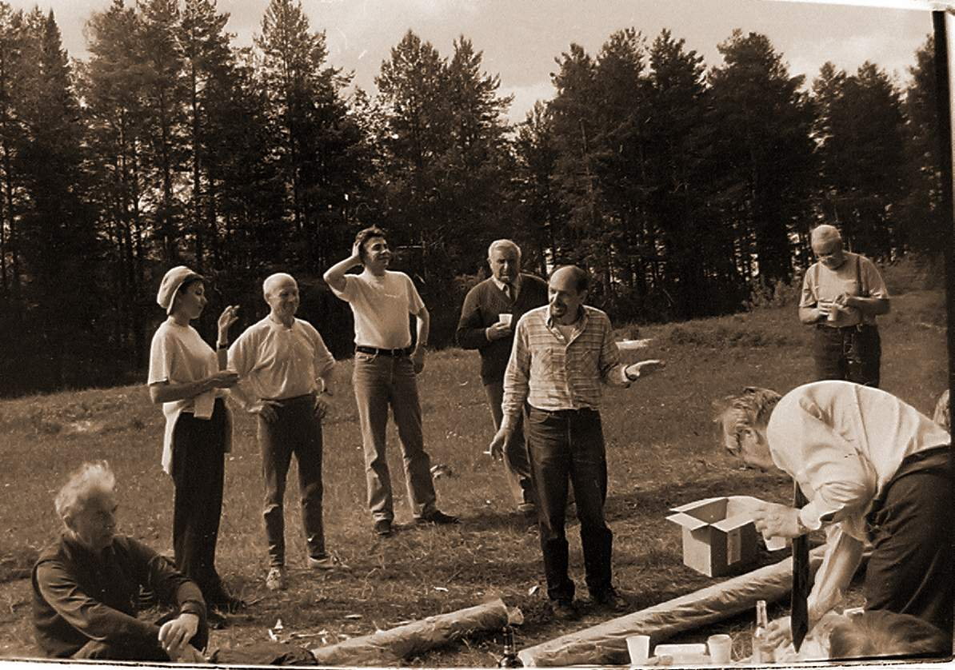
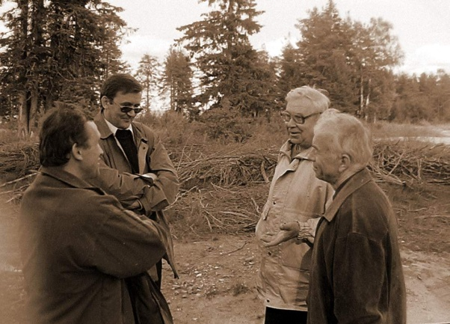
1989 год - I Всесоюзная конференция «Физико-химические основы переработки бедного природного сырья и отходов промышленности при получении жаростойких материалов»
(на базе Отдела химии Коми НЦ УрО АН СССР, при поддержке Научного совета АН СССР по проблеме физико-химических основ получения новых неметаллических неорганических материалов, Отделения физико-химии и технологии неорганических материалов АН СССР, правления Коми областной организации Союза НИО СССР).
Направления:
«Оксидные и бескислородные жаропрочные материалы
из отходов промышленности, некондиционного и нетрадиционного сырья»,
«Физико-химические и технологические аспекты получения материалов
золь-гель методом»,
«Синтез и технология новых эффективных стекломатериалов и изделий на основе горных пород,
отходов производства и малодефицитного сырья»,
«Физико-химические основы получения температуроустойчивых покрытий с использованием продуктов
переработки некондиционного сырья и отходов промышленности»,
«Физико-химические основы создания и технология фосфатных материалов
(композитов, клеев, эмалей, теплоизоляторов и др.) на основе бедных фосфатных руд,
промышленных отходов и другого сырья»,
«Физико-химические исследования и технология получения вяжущих материалов с использованием
техногенных продуктов (шламов черной и цветной металлургии, фосфогипса, отходов производства бетонов и др.)»,
«Получение керамических материалов на базе имеющихся производств Коми АССР с целью создания
безотходных и экологически чистых производственных процессов».

Slide 8

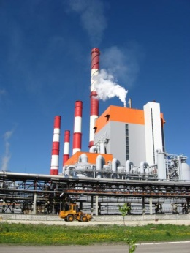
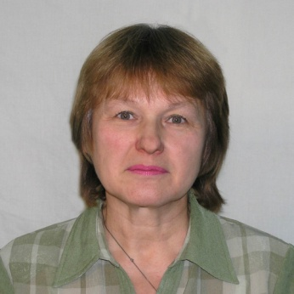
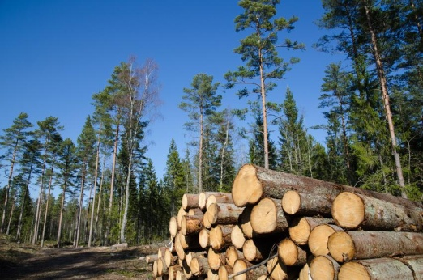
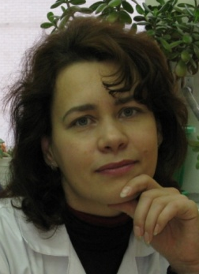
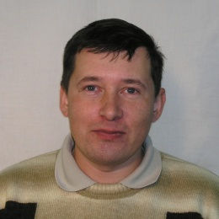
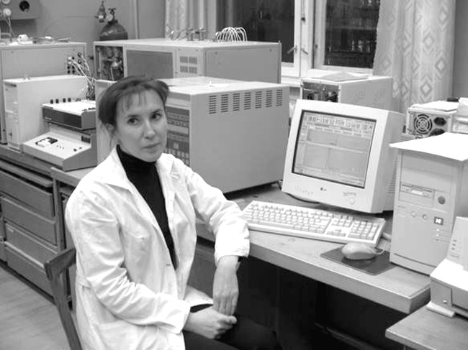
1990 год - заведующим Отдела химии назначен д.х.н. А.В. Кучин, а в число наиболее активно развивающихся направлений прочно вошли лесохимия и органический синтез.
В связи с преобразованием Академии наук СССР в Российскую академию наук Коми научный с 1991 года центр стал именоваться Коми научным центром Уральского отделения Российской академии наук.
1994 год – организация первого совещания «Лесохимия и органический синтез»
В институте проводятся фундаментальные исследования в области органической и неорганической химии,
Две секции
«Экстрактивные и низкомолекулярные компоненты древесины» - 42 доклада
«Целлюлоза и лигнин» - 31 доклад
Участники
Лесотехническая академия, г. Санкт-Петербург;
Санкт-Петербургский государственный технологический университет растительных полимеров, г. Санкт-Петербург;
Институт химии природного органического сырья СО РАН, г. Красноярск;
Институт органической химии УНЦ РАН, г. Уфа;
Институт нефтехимии и катализа Академии наук Республики Башкортостан, г. Уфа
Тихоокеанский институт биоорганической химии ДВО РАН, г. Владивосток;
Чувашский госуниверситет, г. Чебоксары;
Институт физико-органической химии АН Беларуси, г. Минск;
Архангельский лесотехнический институт, г. Архангельск;
Институт экологических проблем Севера УрО РАН, г. Архангельск;
Сыктывкарский государственный университет, г. Сыктывкар;
Естественно-научный институт Пермского университета, г. Пермь
Институт органической химии им. Н.Д.Зелинского, г. Москва
Институт геологии Коми НЦ УрО РАН, г. Сыктывкар;
Сыктывкарский ЛПК

Slide 9
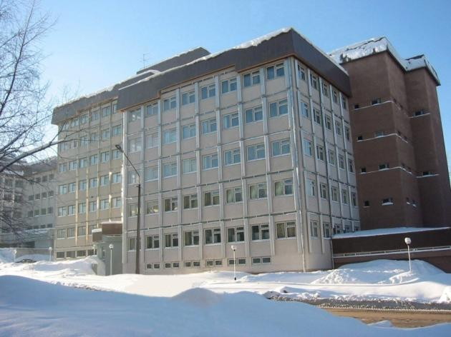
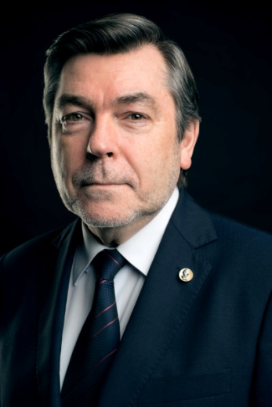
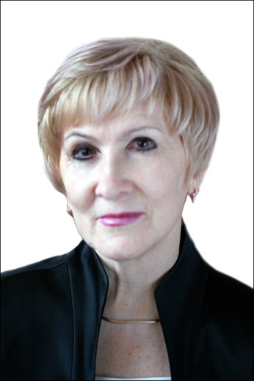
1995 год в соответствии с Постановлением Президиума РАН № 258 от 19.12.1995 г. Отдел химии был преобразован в Институт химии Коми НЦ УрО РАН.
Приоритетные задачи:
- развитие фундаментальных исследований
- подготовка высококвалифицированных специалистов.
Целью и предметом деятельности Института является организация и проведение фундаментальных, поисковых и прикладных научных исследований и экспериментальных разработок, направленных на получение и применение новых знаний в области органической химии и материаловедения (из Устава Института)
Под научно-методическим руководством Объединенного ученого совета по химическим наукам УрО РАН и Отделения химии и наук о материалах Российской академии наук в Институте химии проводятся научно-исследовательские работы по следующим направлениям:
1) фундаментальные проблемы реакционной способности химических соединений, механизмы химических реакций, методология органического и неорганического синтеза;
2) научные основы экологически безопасного и ресурсосберегающего использования растительного сырья и его компонентов для получения химических продуктов и материалов;
3) физико-химические основы технологии получения керамических, композиционных и нано-материалов с использованием синтетического и природного (минерального и растительного) сырья, создание новых веществ и материалов на основе полимеров растительного происхождения;
4) фундаментальные проблемы получения физиологически активных соединений на основе синтетических, полусинтетических и природных веществ; асимметрический синтез.

Slide 10
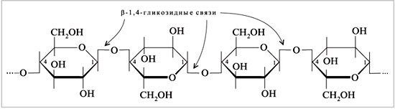
1995 год Институт химии Коми научного центра УрО РАН– 67 сотрудников, 18 - научные сотрудники, из них 2 доктора наук, 11 кандидатов наук,
2018 год ФИЦ структурное подразделение Институт химии – 100 сотрудников, 76 научные сотрудники, из них 1 член-корр. РАН, 8 докторов наук, 50 кандидатов наук.
Целью и предметом деятельности Института является организация и проведение фундаментальных, поисковых и прикладных научных исследований и экспериментальных разработок, направленных на получение и применение новых знаний в области органической химии и материаловедения
До 1990 года | 1990 -2008 гг. | С 2008 г.
Химия древесины и ее основных компонентов. Структурно-химическое исследование нефти и газа. Создание керамических и композиционных материалов на основе неметаллорудных формаций. Разработка физико-химических основ переработки минерального сырья, цветных и редких металлов. | Химия и технология древесины и бумаги; лесохимия и органический синтез на базе экстрактивных веществ и продуктов деструкции компонентов древесины; - разработка физико-химических основ технологии получения керамических конструкционных материалов с использованием синтетического сырья. | Фундаментальные проблемы реакционной способности химических соединений, механизмы химических реакций, методология органического и неорганического синтеза; научные основы экологически безопасного и ресурсосберегающего использования растительного сырья и его компонентов для получения химических продуктов и материалов; физико-химические основы технологии получения керамических композиционных и наноматериалов с использованием синтетического и природного (минерального и растительного) сырья; создание новых веществ и материалов на основе полимеров растительного происхождения; фундаментальные проблемы получения физиологически активных соединений на основе синтетических, полусинтетических и природных веществ; асимметрический синтез.

Slide 11
Структура Института
Отдел органического синтеза, химии
и технологии растительных веществ
Заведующий: Александр Васильевич КУЧИН
Лаборатория органического синтеза
и химии природных соединений
Заведующий: Александр Васильевич КУЧИН
Лаборатория химии окислительных процессов
Заведующая: Светлана Альбертовна РУБЦОВА
Лаборатория химии растительных полимеров
Заведующая: Елена Васильевна УДОРАТИНА
Технологическая группа
Руководитель: Татьяна Владимировна ХУРШКАЙНЕН
Отдел химии и физики материалов
Заведующий: Юрий Иванович РЯБКОВ
Лаборатория керамического материаловедения
Заведующий: Юрий Иванович РЯБКОВ
Лаборатория ультрадисперсных систем
Заведующий: Петр Александрович СИТНИКОВ
Группа технологии композиционных материалов
Руководитель: Петр Александрович СИТНИКОВ
Лаборатория физико-химических
методов исследования
Заведующий: Владимир Александрович БЕЛЫЙ

Slide 12
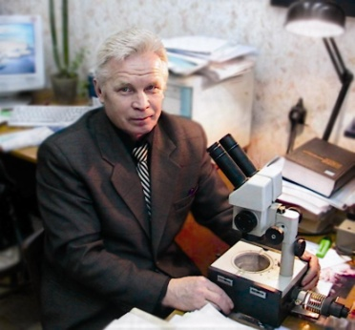
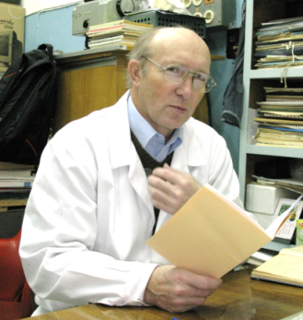
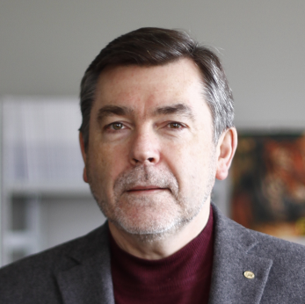
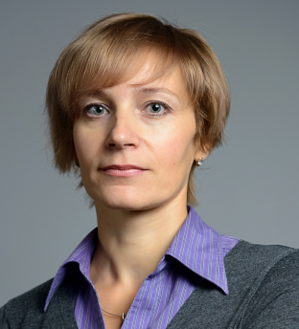
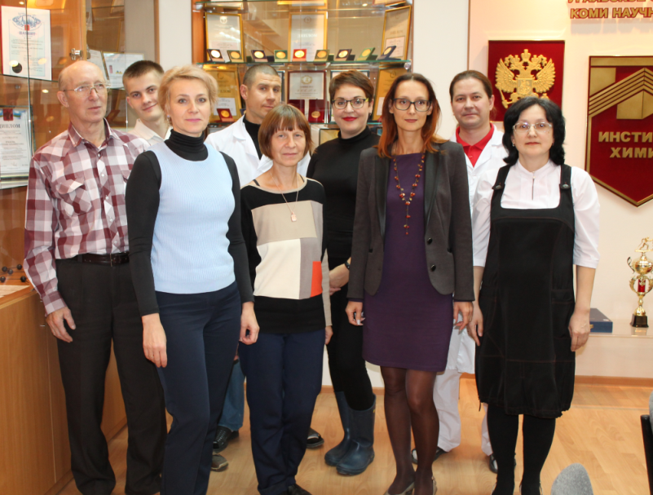
Лаборатория химии растительных полимеров
Заведующая: Елена Васильевна УДОРАТИНА
Одна из первых лабораторий в составе Базы АН СССР в Коми АССР.
Давыдов В.Д. к.х.н. | Карманов А.П. д.х.н. | Демин В.А. д.х.н
Кучин А.В.
Удоратина Е.В.
Основные направления исследований
Изучение общих закономерностей и особенностей строения углеводных цепей гетерополисахаридов.
Направленная структурно-химическая трансформация полисахаридов и лигноцеллюлоз в продукты с регулируемой молекулярной массой, с заданными свойствами и функциями.
Синтез в гетеро- и гомогенных условиях полифункциональных производных полисахаридов, изучение их физико-химических свойств.
Получение полимеров биомедицинского назначения на основе растительных компонентов.
Создание на основе производных растительных полимеров функциональных материалов, изучение их химических и потребительских свойств в разных областях промышленности.
Лаборатория химии растительных
полимеров (2017 г.).

Slide 13
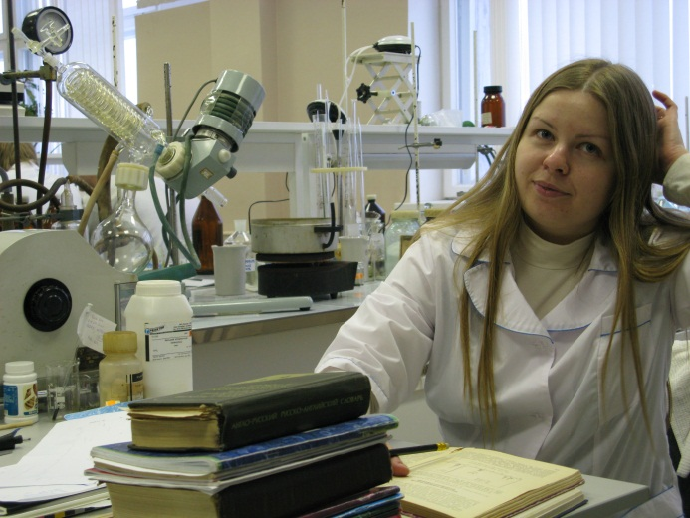
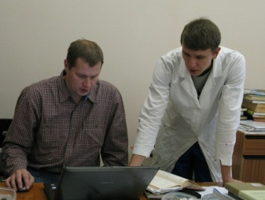
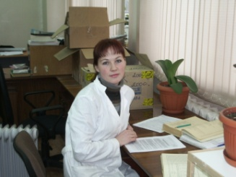
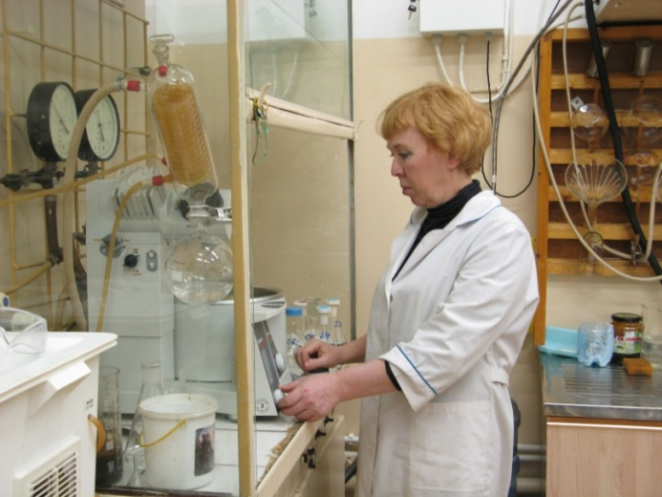
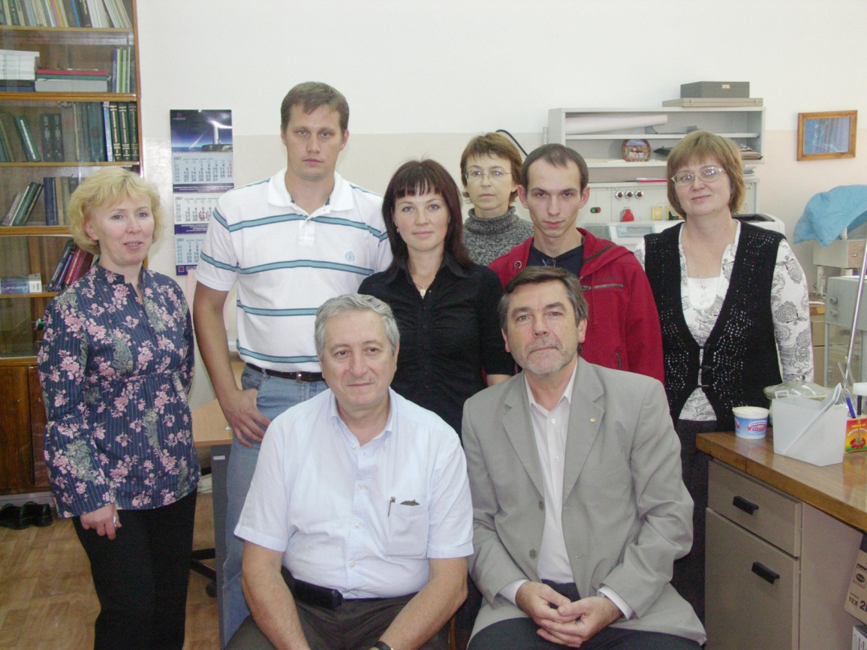
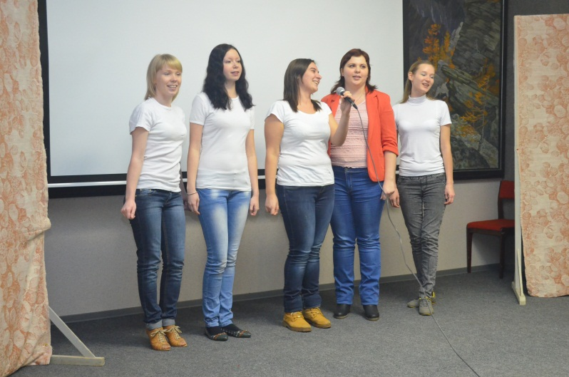
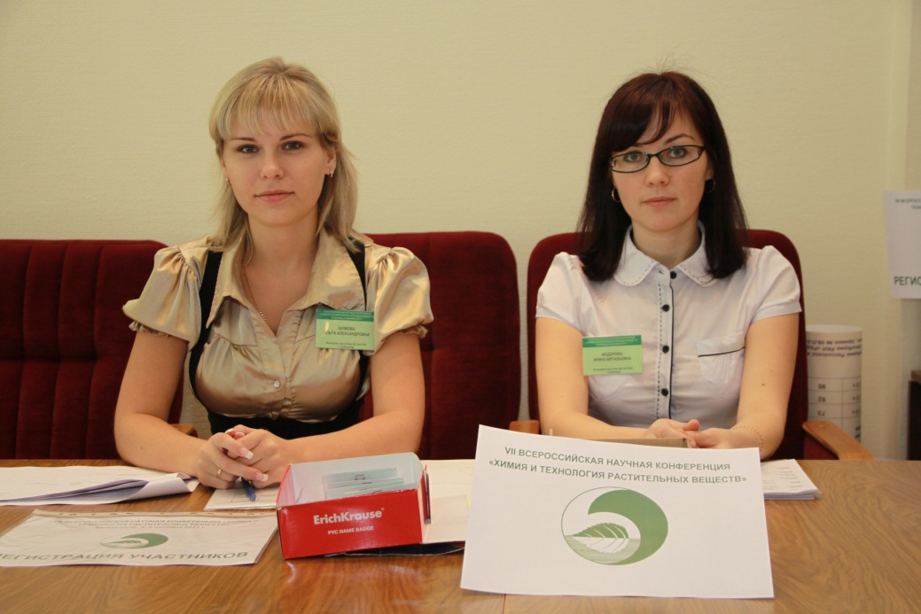
Лаборатория органического синтеза и химии природных соединений
Заведующий: Александр Васильевич КУЧИН
Основные направления:
научные основы экологически безопасных и малоотходных технологий комплексной переработки растительного сырья;
трансформации изопреноидов, порфиринов, фенолов;
направленный синтез аналогов природных и полусинтетических веществ различного назначения.

Slide 14



ИННОВАЦИОННЫЕ РАЗРАБОТКИ В СФЕРЕ БИОТЕХНОЛОГИЙ ДЛЯ СЕЛЬСКОГО ХОЗЯЙСТВА
Технологическая группа
Руководитель: Татьяна Владимировна ХУРШКАЙНЕН
Ключевым направлением является глубокая, комплексная переработка возобновляемого растительного сырья в востребованные продукты.
Преимущества новой технологии:
Ресурсосберегающая из возобновляемого растительного сырья
безотходное производство
низкая себестоимость биопрепаратов
экологически чистые природные продукты
Препараты являются индукторами иммунитета растений к комплексу грибных, бактериальных и вирусных болезней;
снижают заболеваемость растений корневыми гнилями, грибными и бактериальными инфекциями;
обладают фиторегуляторной активностью, снимают стрессовое воздействие гербицидов;
усиливают ростовые процессы растений;
повышают урожайность и качество с/х продукции.
Разработаны и внедрены биопрепараты для сельского хозяйства:
Фунгицидный препарат Вэрва-ель для растений, свидетельство
о гос. регистрации № 145-07-676-1 от 08.06.2015.
Регулятор роста растений Вэрва из пихты, свидетельства о
гос. регистрации № 0573-07-111-189-0-1-3-0 от 20.02.2007 г.,
№ 0573-07-111-189-0-1-3-0/01 от 20.08.2008г.
Кормовая добавка Вэрва для животных и
птиц из пихты, свидетельство о гос. регистрации
№ ПВР-2-5.0/02605 от 05.01.2011.
Notes:
Экологически безопасные природные биопрепараты Вэрва - альтернатива химическим средствам защиты растений и животных в современных условиях развития органического сельского хозяйства. Хвойная древесная зелень, кора, древесина являются источником биологически активных экстрактивных веществ, обладающих иммуностимулирующей, фунгицидной, бактерицидной активностью. Преимуществом природных биопрепаратов является многофункциональность действия, в том числе способность снижать стрессовые воздействия окружающей среды, они отличаются низкими нормами расхода.
Действующим веществом регулятора роста Вэрва являются тритерпеновые кислоты, препарата Вэрва-ель – природные фенольные соединения, обладающие фунгицидной активностью. В составе препаратов содержатся также монотерпеноиды, обладающие бактерицидным действием, полипренолы − природные иммуностимуляторы, минеральные вещества Fe, Mn, Cu, Zn, Са, P.
В качестве сырья для получения продуктов используется техническая древесная зелень – это мелкие побеги и ветви хвойных пород толщиной до 6 мм, где около 80% приходится на хвою.

Slide 15




Лаборатория химии окислительных процессов
Заведующая: Светлана Альбертовна РУБЦОВА
На основе группы, входившей в лабораторию лесохимии, в апреле 2000 года была создана лаборатория химии сероорганических соединений, которая в январе 2009 года переименована в лабораторию химии окислительных процессов.
Основные направления исследований
Разработка хемо-, стерео– и энантиоселективных методов
окисления сераорганических соединений
Изучение реакционной способности диоксида хлора в
реакциях окисления сера– и кислородсодержащих
органических соединений
Сотрудники лаборатории сероорганических соединений:

Slide 16



Лаборатория керамического материаловедения
Заведующий: Юрий Иванович РЯБКОВ
В 1986 году организована лаборатория химии и физики твердого тела;
в 1997 году были сформированы две новые лаборатории – лаборатория керамического материаловедения и лаборатория коллоидно-химического материаловедения.
Основные направления исследований
Разработка физико-химических основ создания наноструктурированных конструкционных и функциональных керамических материалов с использованием синтетического и природного минерального сырья.
Разработка научных основ химической технологии получения керамических и композиционных материалов с высокими эксплуатационными характеристиками.
Голдин Б.А.
Рябков Ю.И.
Малые инновационные предприятия
ООО «Композит-С» (3.11 .2008 );
ООО «Научно-технический, инжиниринговый и образовательный центр», (19.07.2011);

Slide 17









Лаборатория ультрадисперсных систем
Заведующий: Петр Александрович СИТНИКОВ
1996 – 2009 гг. лаборатория коллоидно-химического материаловедения
ОБЛАСТЬ НАУЧНЫХ ИНТЕРЕСОВ:
ПОЛУЧЕНИЕ ФУНКЦИОНАЛЬНЫХ КЕРАМИЧЕСКИХ И КОМПОЗИЦИОННЫХ МАТЕРИАЛОВ С НАНО- И СУБМИКРОСТРУКТУРОЙ, ИССЛЕДОВАНИЕ ВЛИЯНИЯ ПОВЕРХНОСТНЫХ СВОЙСТВ, РАЗМЕРНОСТИ И МОРФОЛОГИИ СТРУКТУРНЫХ ЭЛЕМЕНТОВ НА ИХ ФИЗИКО-ХИМИЧЕСКИЕ СВОЙСТВА.
Дудкин Б.Н. к.х.н. Кривошапкин П.В. к.х.н. Ситников П.А., к.х.н.
С 2015 года опубликовано более 35 статей и патентов, из них – 18 статей в журналах Q1
РЯЗАНОВ МИХАИЛ АНАТОЛЬЕВИЧ
рК-спектр анатаза
Лаборатория (2018)

Slide 18











Группа технологии композиционных материалов
Руководитель: Петр Александрович СИТНИКОВ
Основные направления исследований
Разработка технологических процессов производства изделий из композиционных материалов
Испытания физических свойств материалов и веществ (керамики, стекла, бетонов, пластмасс): анализ прочности, твёрдости, пластичности, электрических и магнитных характеристик

Slide 19





Лаборатория физико-химических методов исследования
Заведующий: Владимир Александрович БЕЛЫЙ
Лаборатория обеспечивает спектральные и хроматографические методы анализа: ИК, ЯМР, ГЖХ.
Белый В.А.
Секушин Н.А.
Ипатова Е.У.
В 1996 году на базе аналитической группы лаборатории лесохимии была образована аналитическая лаборатория. Заведующим лабораторией был избран Н.А. Секушин. С 2003 г. лабораторией руководила Е.У. Ипатова. В 2005 году аналитическая лаборатория преобразована в лабораторию физико-химических методов исследования. С 2009 г. заведующим лабораторией был д.х.н. Садыков Р.А., с 2018 г. – к.х.н. Белый В.А.

Slide 20









В 2015 году на базе лаборатории создан Центр коллективного пользования «Химия».

Slide 21





Проведение Всероссийских научных конференций по проблемам керамического и композиционного материаловедения (с 1989 гг.):
«Керамика и композиционные материалы» и школу молодых ученых «Новые композиционные материалы»; по проблемам органической химии: (с 1994 г.):
«Химия и технология растительных веществ» и школу молодых ученых «Химия природных соединений»,
Всероссийская молодежная научная конференция «Химия и технология новых веществ и материалов».
Ежегодно 20-25 сотрудников участвуют с устными и стендовыми докладами на российских и зарубежных конференциях.

Slide 22


Организация Объединенных Наций объявила 2019 год международным годом периодической таблицы химических элементов.
27-31 мая 2019 года в Институте химии состоится
ХI Всероссийская научная конференция с международным участием и школа молодых ученых «Химия и технология растительных веществ»
сателлитная конференция XXI Менделеевского съезда по общей и прикладной химии, посвященного 150-летию Периодической системы химических элементов
для обсуждения широкого спектра актуальных фундаментальных и прикладных вопросов по лесохимии, органическому синтезу, химии и технологии природных соединений

Slide 23





Инновационная деятельность
около 200 патентов,
в 2018 поддерживается 57
Правовая защита научных
разработок
Патентные и маркетинговые
исследования
Оценка
конкурентоспособности
Бизнес-планирование,
разработка технической документации
Поиск инвесторов, ведение переговоров, заключение
Договоров
Оценка рыночной
и затратной
стоимости ОИС
Рекламная
деятельность
Сертификация, паспортизация, разработка тех.условий

Slide 24

С Х Е М А
создания и коммерциализации наукоемкой продукции
Научные исследования
Патентные исследования
Создание ОИС
Защита ОИС
Коммерциализация ОИС
Вклад в уставной
капитал
Предоставление лицензии
Создание собственного производства

Slide 25








ТЕХНОЛОГИЧЕСКАЯ ЛИНИЯ ПО ПРОИЗВОДСТВУ БИОПРЕПАРАТОВ
Вакуум-выпарная
установка
Сушильный
шкаф
Экстрактор
Экстрактор
Малые инновационные предприятия
ООО «Научно-технологическое предприятие
Института химии Коми НЦ УрО РАН» и ООО «ВЭРВА»
осуществляют производство препаратов до 20 т/год:
регулятор роста растений Вэрва
(свидетельство о гос. регистрация №145-07-1604-1 от 21.11.2017г)
фунгицидный препарат Вэрва-ель
(свидетельство о гос. регистрации № 145-07-676-1 от 08.06.2015г)
кормовая добавка Вэрва для животных
(свидетельство о гос. регистрации № ПВР-2-5.0/02605 от 05.01.2011г)
пихтовый экстракт для ванн
Разрабатывается технология получения
Покупатели биопрепаратов: сельхозпредприятия и фермеры Республики Коми,
Южного ФО (Ростовская обл.), Северо-Кавказского ФО (Ставропольский край),
Приволжского ФО (Чувашия, Кировская обл.)

Slide 26
СЕКТОРЫ
ЭКОНОМИКИ
МЕДИЦИНА И ЗДРАВООХРАНЕНИЕ
ФАРМАЦЕВТИЧЕСКАЯ ПРОМЫШЛЕННОСТЬ
ХИМИЧЕСКАЯ ПРОМЫШЛЕННОСТЬ
БИОТЕХНОЛОГИЧЕСКАЯ ПРОМЫШЛЕННОСТЬ
ПРОИЗВОДСТВО НОВЫХ МАТЕРИАЛОВ
ПРИБОРОСТРОЕНИЕ И ЭЛЕКТРОНИКА
ПРОДУКЦИЯ
ПЛАТФОРМЫ
Инновационные
фармацевтические
препараты
Диагностические
системы на основе
молекулярных и клеточных
мишеней
Новые
медицинские
материалы
Приборы для
диагностики
и лечения
Геномные и постгеномные
Биоинформационные
ТП «Медицина будущего»
ТЕХНОЛОГИИ
Нанотехнологии и
наноматериалы
Клеточные
Технологии создания
биосовместимых материалов
Технологии биоинженерии
Технологии создания электронной компонентной базы
УЧАСТНИКИ
ВУЗЫ, НИИ РАМН И НИИ РАН, ИССЛЕДОВАТЕЛЬСКИЕ ЦЕНТРЫ
ГОСУДАРСТВЕННЫЕ ОРГАНИЗАЦИИ МИНОБРНАУКИ, МИНЗДРАВ, МИНПРОМТОРГ, МИНЭКОНОМРАЗВИТИЯ
ГОСКОРПОРАЦИИ: «РОСТЕХНОЛОГИИ», «ТРВ», «РОСАТОМ»
ФГУПы (ФГУП НПО «МИКРОГЕН»), КОМПАНИИ С ГОСУЧАСТИЕМ
ДРУГИЕ БИЗНЕС-ПАРТНЕРЫ

Slide 27
Это современный подход к продвижению проектов. Инновации – это способ превратить научные знания в деньги. Наибольшая эффективность такого превращения может достигаться в сфере биомедицинских наук .
Огородова Людмила Михайловна
ГОУ ВПО СибГМУ Минздравсоцразвития России
E-mail: lm-ogorodova@mail.ru
www//ssmu.ru, iacenter.ru
Организации - участники 194
Предприятия 76
НИИ и научные центры 62
Университеты 47
Другие организации 9
  Поддержка зарубежных участников 20
  (Гарвард, Оксфорд, Империал Колледж, Институт здоровья США и др.)

Slide 28
Биотехнологический кластер Кировской области и его значение для развития региона
президент НП БТК
ТУРУЛО ВАЛЕРИЙ НИКОЛАЕВИЧ
Создание системы перехода от традиционной экономики к биоэкономике
Эффективное использование ресурсов | Экологическая чистота | Решение энергетических и продовольственных проблем | Рост региональных доходов населения

Slide 29


Объединение интеллектуальных, технических, кадровых ресурсов для достижения прорывных результатов в интересах развития народного хозяйства Республики Коми и России
Миссия кластера
Конкурентоспособная межотраслевая группа, созданная на инициативной основе.
Группа включает в себя Институты Коми НЦ УрО РАН, Коммерческие организации.
Они объединены технологическими процессами единой экономической стратегии и используют синергетический эффект путём интеграции материальных и нематериальных активов членов кластера.
Кластер структурно объединяет основные направления исследований, разработок и производства своих членов.
Члены
кластера
Республики
Коми
Цель программы
развития кластера
Обеспечение условий для реализации и коммерциализации инновационных химико-биотехнологических проектов, которые способствуют внедрению безотходных технологий переработки биомассы (биоресурсов), получению новых материалов для здоровья человека, экологии.
Сельское и лесное хозяйство производство биомассы, разработка высокоэффективных стимуляторов роста для животных и растений
Экология и здоровье человека сбалансированное питание, безопасность жизнедеятельности, переработка органических отходов, чистота воды, новые виды продукции
Биоэнергетика
Основные направления деятельности

Slide 30







Возможность технологического
перевооружения
Кластер как инструмент
развития
Привлечение финансирования
на реализацию проектов
по созданию новой продукции
Сокращение логистических затрат
предприятий на территории кластера
Освоение новых технологий —
высокорисковые проекты
Создание новых высокотехнологичных
рабочих мест

Slide 31





СПАСИБО ЗА ВНИМАНИЕ!

